Slide 1
Государственное бюджетное дошкольное образовательное учреждение центр развития ребёнка – Детский сад № 96 Фрунзенского района Санкт – Петербурга.
«Цветное настроение»
Формирование навыков обхождения с чувствами, как одной из социальных компетенций дошкольника.

Slide 2
Цель проекта: Развитие эмоционально-волевой сферы детей старшего дошкольного возраста, как условие сохранения психологического компонента здоровья воспитанников и формирования социально-компетентной личности.
Задачи проекта:
Ввести ребенка в сложный мир человеческих эмоций, помочь прожить определенное эмоциональное состояние, объяснить, что оно означает и дать ему словесное наименование.
Научить детей понимать собственное эмоциональное состояние, выражать свои чувства и распознавать чувства других людей через мимику, жесты, выразительные движения, интонации.
Учить детей выражать свои чувства социально-приемлемыми способами.
Способствовать формированию положительных черт характера у детей для лучшего взаимопонимания в процессе общения.

Slide 3
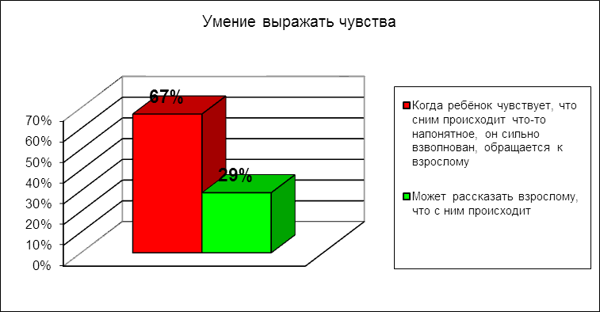
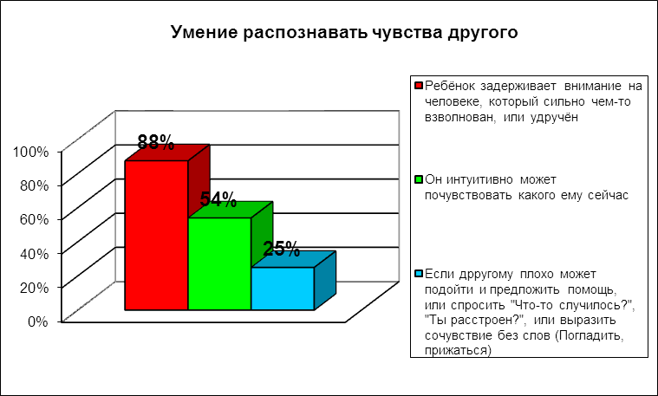
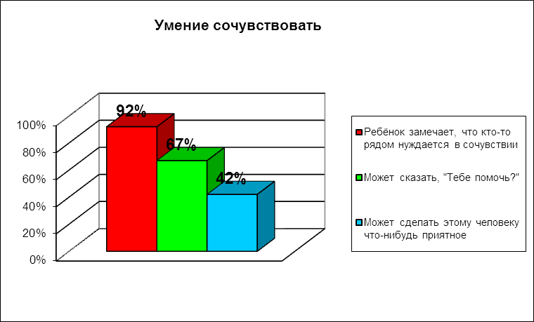
Мониторинг навыков обхождения с чувствами по шагам

Slide 4
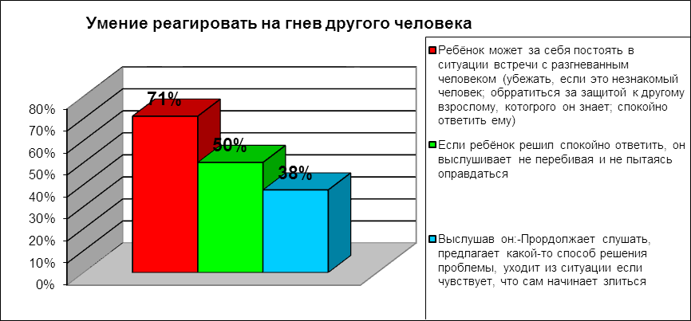
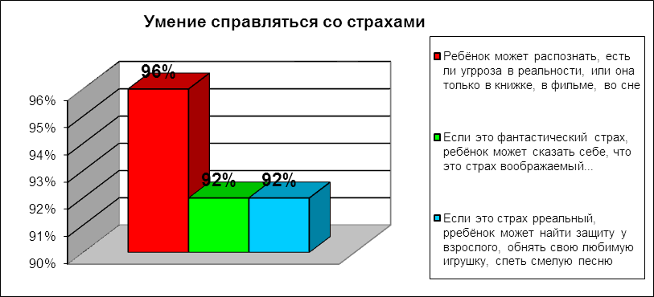
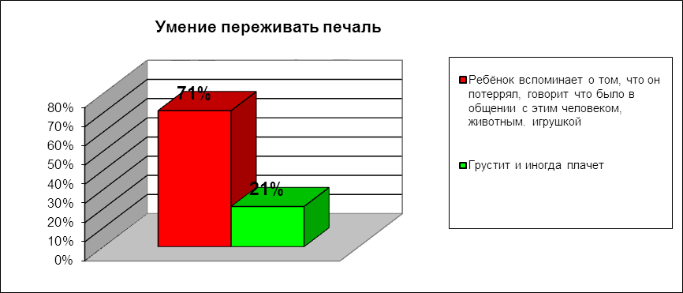
Мониторинг навыков обхождения с чувствами по шагам (продолжение)

Slide 6
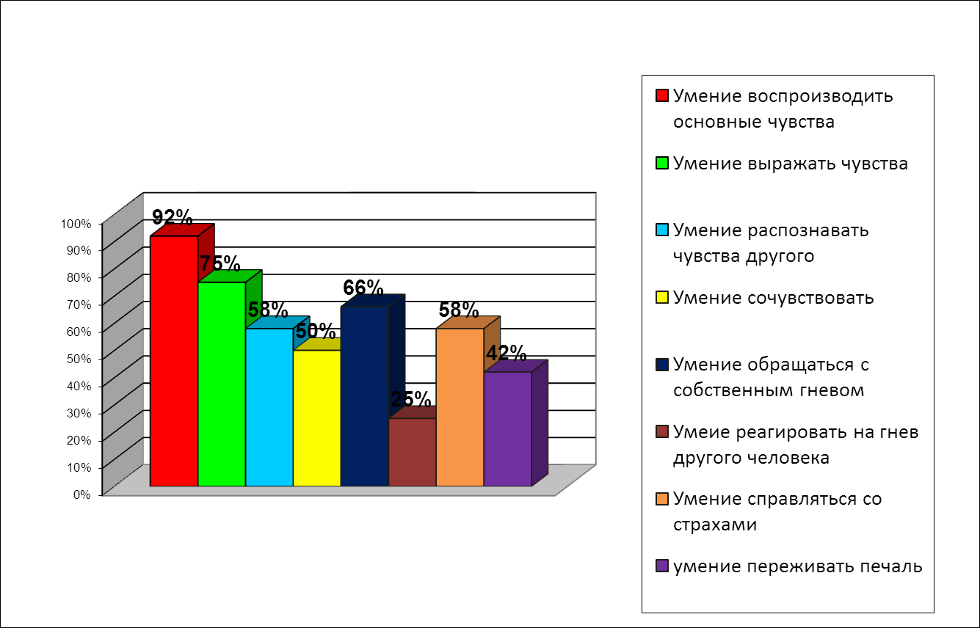

Slide 7
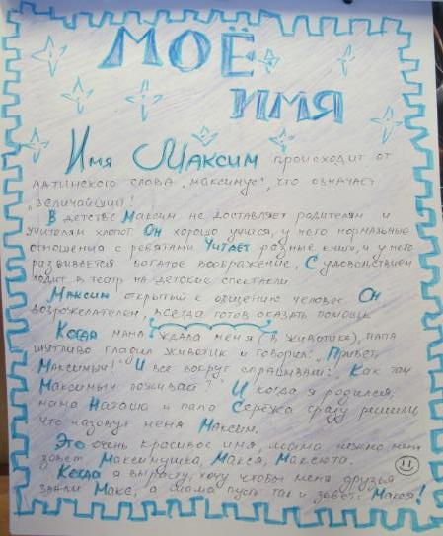
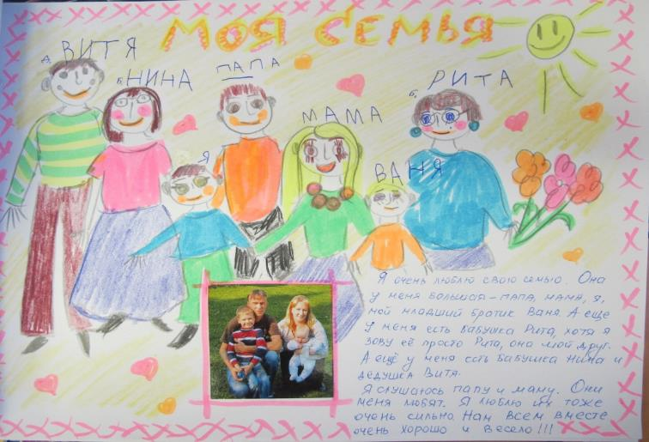
Дневничок настроения

Slide 8
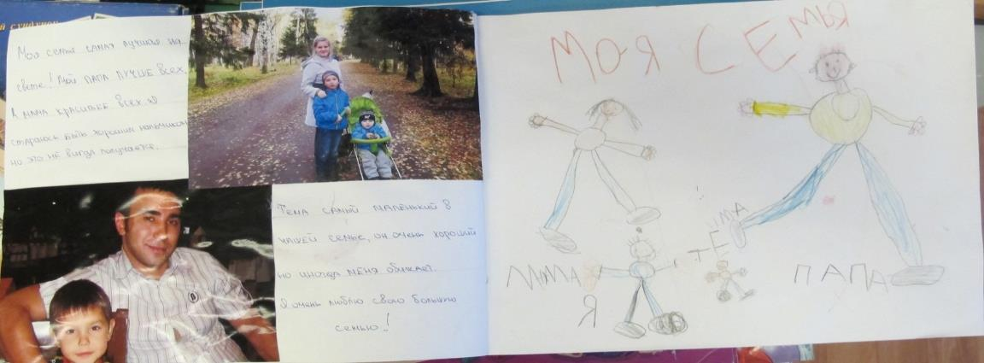

Slide 9
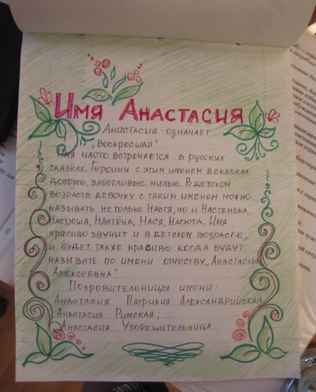
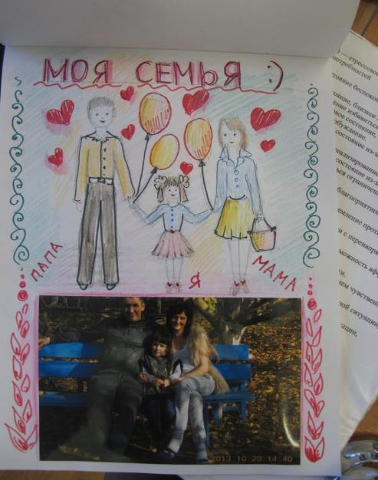
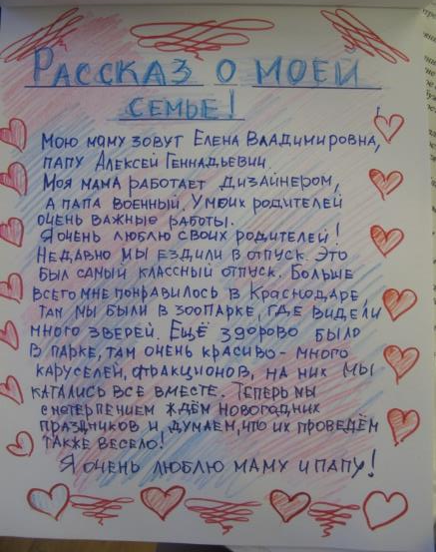

Slide 10
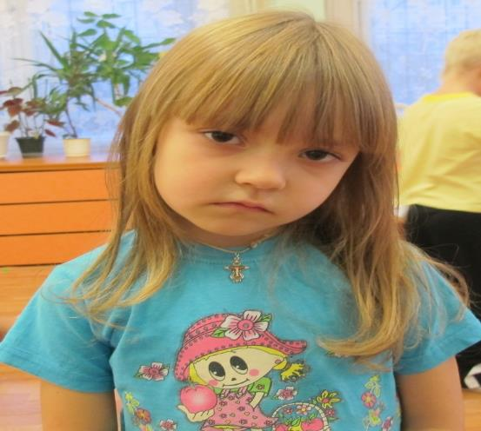
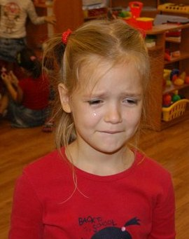
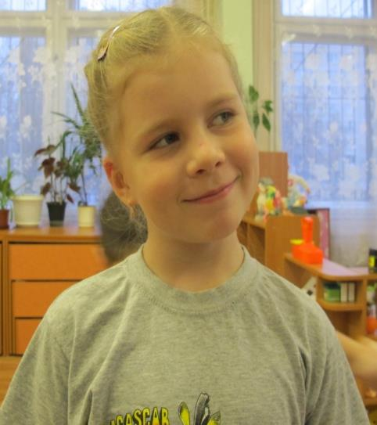
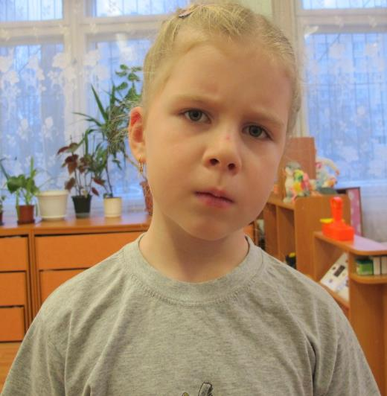
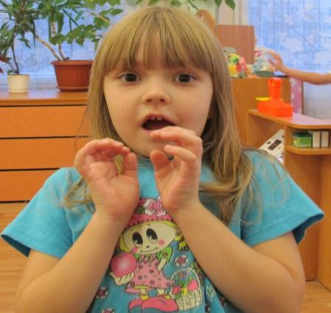
Игры «Назови и покажи», «Изобрази мимикой»

Slide 11
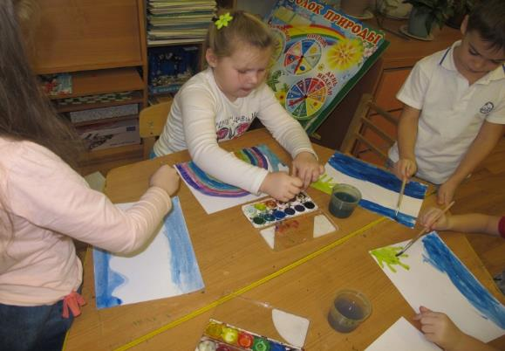
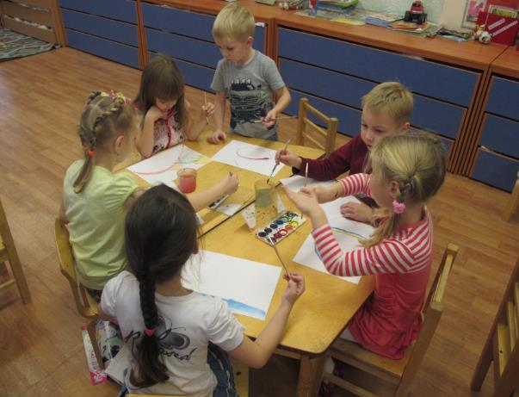
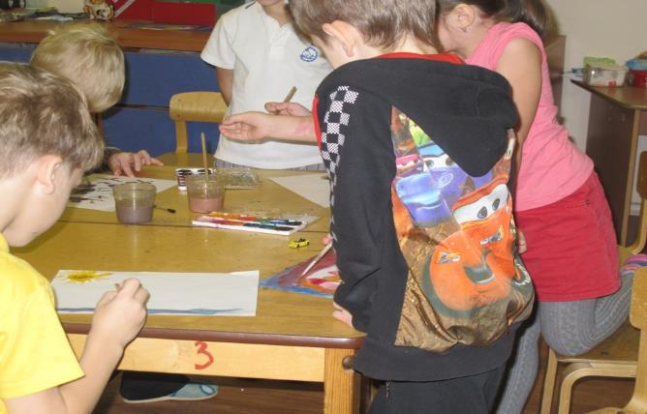
Рисуем настроение

Slide 12
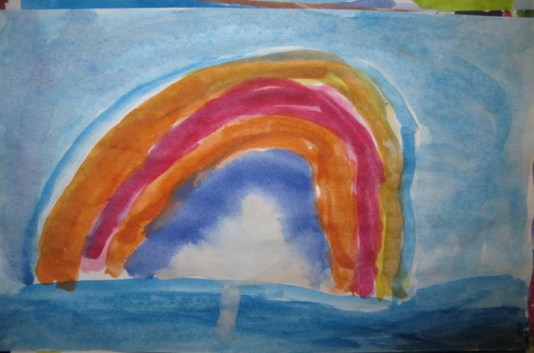
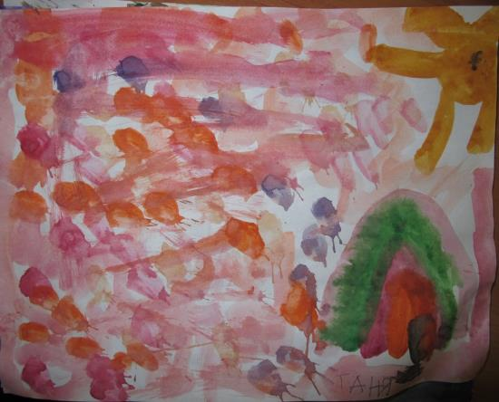
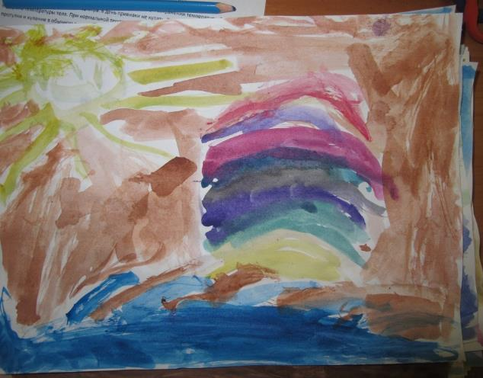
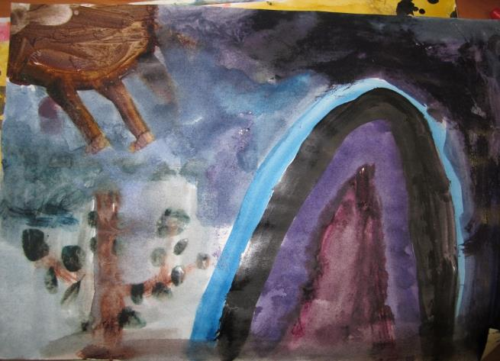

Slide 13
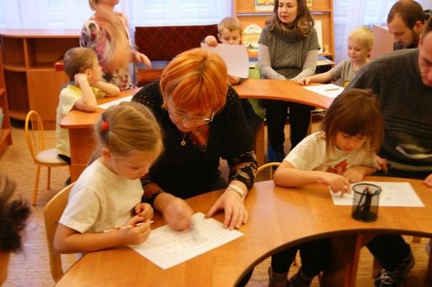
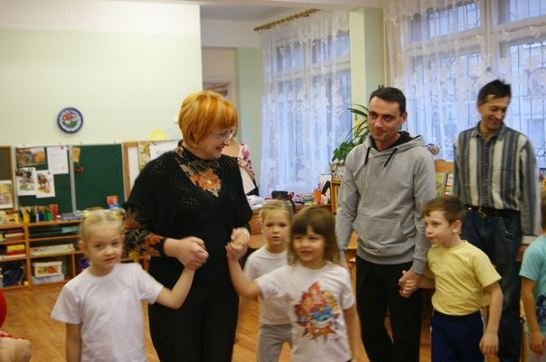
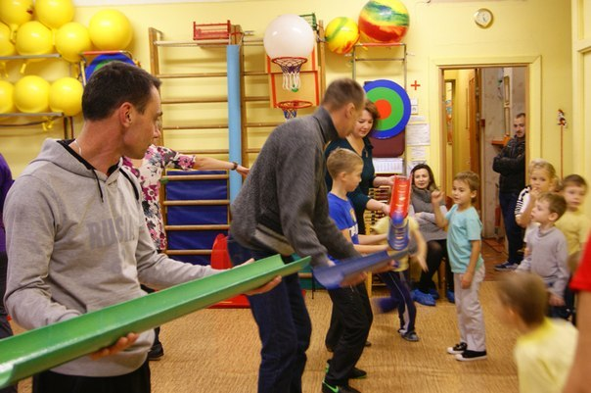
Взаимодействие с родителями

Slide 14
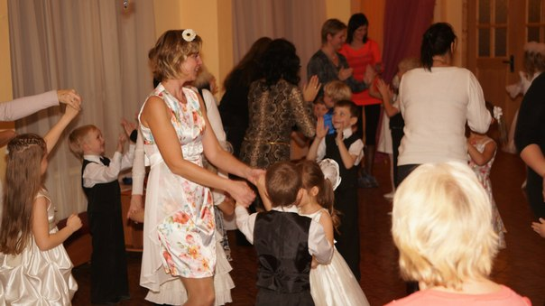
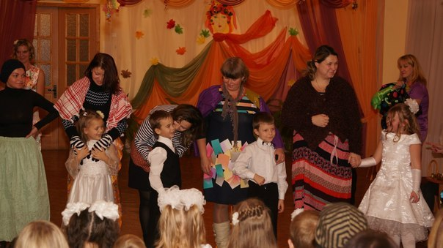
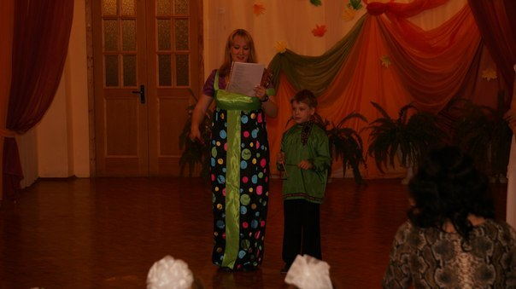

Slide 15
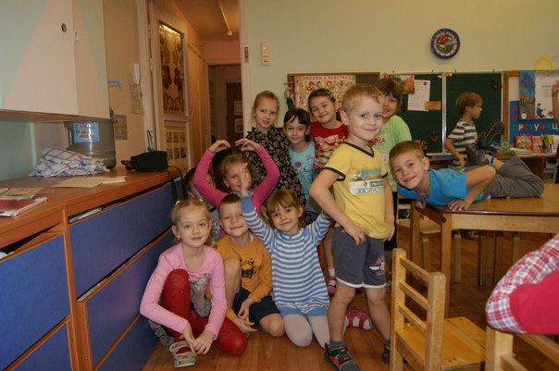
Спасибо за внимание

